Slide 1

北师大版 六年级上册 数学好玩
乒乓球比赛
联络方式

Slide 2

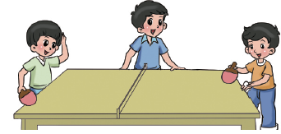
六⑴班10名同学进行乒乓球比赛，每两名同学之间要进行一场比赛。
1.一共要比赛多少场？
 | 生1 | 生2 | 生3 | 生4 | 生5 | 生6 | 生7 | 生8 | 生9 | 生10
生1
生2
生3
生4
生5
生6
生7
生8
生9
生10
√
√
√
√
√
√
√
√
√
√
√
√
√
√
√
√
√
√
√
√
√
√
√
√
√
√
√
√
√
√
√
√
√
√
√
√
√
√
√
√
√
√
√
√
√

Slide 3

六⑴班10名同学进行乒乓球比赛，每两名同学之间要进行一场比赛。
1.一共要比赛多少场？
生1
生2
生10
生3
生9
生4
生8
生5
生7
生6

Slide 4
六⑴班10名同学进行乒乓球比赛，每两名同学之间要进行一场比赛。
2.从简单的情形开始，找找有什么规律。
比赛
人数
比赛
场次
 | 生1 | 生2
生1
生2
生3
生4
生5
√
2
1
生3
3
√
√
1＋2＝3
√
生4
√
√
4
1＋2＋3＝6
√
生5
√
√
√
5
1＋2＋3＋4＝10

Slide 5
六⑴班10名同学进行乒乓球比赛，每两名同学之间要进行一场比赛。
2.从简单的情形开始，找找有什么规律。
比赛人数 | 示意图 | 各点之间 连线数 | 比赛 场次
2
1
1
3
1＋2＝3
3
4
1＋2＋3＝6
6
5
1＋2＋3＋4＝10
10

Slide 6
六⑴班10名同学进行乒乓球比赛，每两名同学之间要进行一场比赛。
2.从简单的情形开始，找找有什么规律。
比赛人数 | 示意图 | 各点之间 连线数 | 比赛 场次
2
1
1
3
1＋2＝3
3
4
1＋2＋3＝6
6
5
1＋2＋3＋4＝10
10

Slide 7
六⑴班10名同学进行乒乓球比赛，每两名同学之间要进行一场比赛。
比赛人数 | 比赛场数
2
1
3
1＋2＝3
4
1＋2＋3＝6
5
1＋2＋3＋4＝10
6
1＋2＋3＋4＋5＝15
7
1＋2＋3＋4＋5＋6＝21
8
1＋2＋3＋4＋5＋6＋7＝28
9
1＋2＋3＋4＋5＋6＋7＋8＝36
10
1＋2＋3＋4＋5＋6＋7＋8＋9＝45

Slide 8

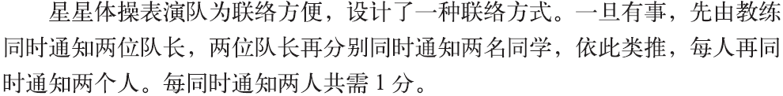
1分
1分
同学
队长1
同学
教练
同学
队长2
同学

Slide 9
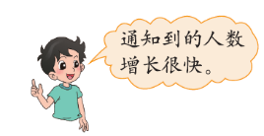
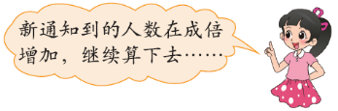
时间/分 | 通知到的同学数
1
2
2
2＋4＝6
3
2＋4＋8＝14
4
2＋4＋8＋16＝30
5
2＋4＋8＋16＋32＝62
2＋4＋8＋16＋32＋64＝126
6分

Slide 11



